Slide 1

결혼정보업체
금기륜 탁원준

Slide 2

목차
1
개요
2
개념적 설계
3
논리적 설계
4
정규화
5
물리적 설계

Slide 3

개요
프로젝트 설명
요구사항 분석

Slide 4
프로젝트 개요
목적
현실세계 시스템을 관계데이터 모델을 사용하여 데이터베이스를 구축
DBMS는 오라클을 사용
설계는 개념적 설계, 논리적 설계, 정규화 순서

Slide 5
관계 데이터 모델 설계 과정
개념적 설계
실제 DBMS와 상관없이 비지니스 이해를 통해 개념적 스키마를 산출
엔티티와 관계, 애트리뷰트를 식별. 각 애트리뷰트들의 도메인과 키 결정.
ER 모델을 통해 모델링하여 ER 다이어그램으로 표현
논리적 설계
개념적 스키마를 통해 논리적 스키마 ( 관계 데이터베이스 스키마 ) 생성
총 7단계를 통해 ER 스키마를 릴레이션으로 사상
정규화
릴레이션의 무손실 분해를 통해 중복과 갱신 이상을 최소화하여 일관성과 정확성을 유지
총 3단계의 정규형과 BCNF를 통해 정규화

Slide 6
현실세계 시스템
설계 및 구축 대상은 결혼정보업체
실제 시스템을 기반으로 변형된 새 시스템
고객
주선을 받기 위해 자신의 등급 이하의 회원을 조회해 볼 수 있다.
자신의 티어에서 제공받을 수 있는 프로그램을 조회해 볼 수 있다.
커플의 담당 직원을 통해 각 웨딩업체별 할인률을 확인할 수 있다.
직원
자신의 부서가 담당하고 있는 프로그램을 찾아볼 수 있다.
자신이 담당 중인 커플을 확인할 수 있다.
특정 회원의 보증 업체를 확인할 수 있다.

Slide 7

개념적설계
엔티티, 관계, 애트리뷰트 식별
각 애트리뷰트의 도메인과 키를 결정
ER다이어그램으로 표현

Slide 8
개념적 설계
엔티티 |  | 엔티티 관계
신청자 보증업체 등급 부모 티어 | 식구 커플 웨딩 업체 직원 부서 서비스 | 가입한다 추천한다 신원을 확인해 준다 등급을 부여 받는다 배경이 된다 티어를 부여 받는다 파트너 | 주선 해준다. 리뷰를 남긴다 예약을 한다 소속된다. 서비스를 담당하다. 프로그램을 진행한다. 조건을 만족한다.

Slide 9
별점
평점
컨셉
업체명
리뷰 내용
커플이름
기념일
전화번호
위치
나이
커플번호
리뷰
M
웨딩 업체
전과
직업
N
예약날짜
이름
경력
커플
L
직원번호
이름
N
예약
결혼횟수
할인율
위치
가입 날짜
M
전화번호
전화 번호
신청자
1
예약 내용
가입 번호
주선
1
직원
N
소속
1
부서
부서번호
취미
이상형
가입 경로
가입
전화번호
N
종교
이메일
N
부서명
1
1
담당
성별
1
회원 번호
나이
1
서비스
종류
파트너
식구
M
서비스
프로그램
N
서비스명
L
장소
N
추천
1
1
날짜
가격
1
N
1
N
신원확인
부여
배경
부여
1
1
N
1
티어
N
보증 업체
등급
부모
M
조건
사업자번호
업체명
직업
회비
신뢰도
등급번호
재산
대표 번호
연봉
외모
학력
이름
관계
재산
티어번호
명칭

Slide 10
논리적설계
ER 스키마를 통해 논리적 스키마 생성
총 7단계를 거쳐 ER 스키마를 릴레이션으로 사상

Slide 11
논리적 설계
설계 단계
1단계 : 정규 엔티티와 단일 값 애트리뷰트 식별
2단계 : 약한 엔티티와 단일 값 애트리뷰트 식별
3단계 : 2진 1 : 1 관계 타입 식별
4단계 : 정규 2진 1 : N 관계 타입 식별
5단계 : 정규 2진 M : N 관계 타입 식별
6단계 : 3진 이상의 관계 타입 식별
7단계 : 다치 애트리뷰트 식별

Slide 12
알고리즘의 각 단계
1단계 : 정규 엔티티와 단일 값 애트리뷰트 식별
신청자 ( 가입 번호, 가입 날짜, 가입 경로, 이름, 성별, 직업, 전과, 나이 )
식구 ( 회원 번호, 전화번호, 취미, 이상형, 종교 )
보증업체 ( 사업자번호, 업체명, 신뢰도, 전화번호 )
등급 ( 등급번호, 연봉, 외모, 학력, 재산 )
티어 ( 티어 번호, 명칭, 회비 )
서비스 ( 서비스 명, 서비스 종류, 장소, 비용 )
직원 ( 직원 번호, 이름, 결혼 횟수, 이메일, 나이, 전화 번호, 경력 )
커플 ( 커플 번호, 커플이름, 시작일 )
부서 ( 부서 번호, 부서명, 대표 번호, 위치 )
웨딩 업체 ( 업체명, 위치, 전화번호, 평점, 컨셉 )

Slide 13
알고리즘의 각 단계
2단계 : 약한 엔티티와 단일 값 애트리뷰트 식별
부모 ( 회원 번호, 이름, 관계, 재산, 직업 )
3단계 : 2진 1:1 관계 타입 식별
식구 ( 회원 번호, 성별, 전화번호, 취미, 이상, 종교, 가입 번호, 파트너)

Slide 14
알고리즘의 각 단계
4단계 : 정규 2진 1:N 관계 타입 식별
직원 ( 직원 번호, 이름, 결혼 횟수, 이메일, 나이, 전화 번호, 경력, 부서 번호 )
신청자 ( 가입 번호, 가입 날짜, 가입 경로, 이름, 성별, 직업, 전과, 나이, 추천인 )
식구 ( 회원 번호, 전화번호, 취미, 이상형, 종교, 가입 번호, 파트너, 보증 업체 번호, 등급명, 티어 )
서비스 ( 서비스 명, 담당 부서, 서비스 종류, 장소, 비용 )
5단계 : 2진 M:N 관계 타입 식별
리뷰 ( 커플 번호, 업체명, 별점, 내용 )
서비스 ( 서비스 명, 서비스 종류, 장소, 비용, 기준 티어 )

Slide 15
알고리즘의 각 단계
6단계 : 3진 이상의 관계 타입 식별
프로그램 ( 회원 번호, 직원 번호, 서비스명, 날짜 )
커플 ( 커플 번호, 커플 이름, 시작일, 회원, 매니저 )
예약 ( 커플 번호, 직원 번호, 업체명, 위치, 예약 날짜, 할인율, 예약 내용 )
7단계 : 다치 애트리뷰트 식별
커플 ( 커플 번호, 커플 이름, 시작일, 회원(회원1, 회원2), 매니저 )
컨셉별 가격( 업체명, 컨셉, 가격 )
식구 ( 회원 번호, 전화번호, 취미, 이상형, 종교, 가입 번호, 파트너, 보증 업체 번호, 등급명, 티어 )

Slide 16
결혼 정보 업체 회사의 전체 릴레이션
신청자 ( 가입 번호, 가입 날짜, 가입 경로, 이름, 성별, 직업, 전과, 나이, 추천인 )
식구 ( 회원 번호, 전화번호, 취미, 이상형, 종교, 가입 번호, 파트너, 보증 업체 번호, 등급명, 티어 )
보증업체 ( 사업자번호, 업체명, 신뢰도, 전화번호 )
등급 ( 등급번호, 연봉, 외모, 학력, 재산 )
부모 ( 회원 번호, 이름, 관계, 재산, 직업 )
티어 ( 티어 번호, 명칭, 회비 )
서비스 ( 서비스 명, 담당 부서, 서비스 종류, 장소, 비용, 기준 티어 )
직원 ( 직원 번호, 이름, 결혼 횟수, 이메일, 나이, 전화 번호, 경력, 부서 번호 )
부서 ( 부서 번호, 부서명, 대표 번호, 위치 )
커플 ( 커플 번호, 커플 이름, 시작일, 회원(회원1, 회원2), 매니저 )
웨딩 업체 ( 업체명, 위치, 전화번호, 평점 )
컨셉별 가격( 업체명,위치 , 컨셉, 가격 )
리뷰 ( 커플 번호, 업체명, 위치, 별점, 내용 )
프로그램 ( 회원 번호, 직원 번호, 서비스명, 날짜 )
예약 ( 커플 번호, 직원 번호, 업체명, 위치, 예약 날짜, 할인율, 예약 내용 )

Slide 17

정규화
중복과 갱신 이상을 최소화 하기 위해 릴레이션의 무손실 분해
총 3단계의 정규형과 BCNF를 통해 정규화

Slide 18
정규화
정규화 단계
제 1 정규형 : 다치/복합 애트리뷰트가 나타나는 릴레이션 분해
제 2 정규형 : 모든 애트리뷰트가 릴레이션의 기본키에 완전하게 함수적으로 종속하도록 분해
제 3 정규형 : 릴레이션의 기본키에 이행적으로 종속하는 애트리뷰트 식별 및 분해
BCNF : 릴레이션 내 모든 결정자가 후보 키가 되도록 설정

Slide 19
제 1 정규형
다치 / 복합 애트리뷰트가 나타나는 릴레이션 분해
커플
커플 번호 | 커플 이름 | 시작일 | 회원 번호 | 매니저 번호
2 | 머구 커플 | 2014.7.1 | {10001, 10005} | 1412
3 | 신앙의 힘으로 | 2017.11.23 | {10009,10010} | 1413
커플에 해당 하는 회원 번호는 두개로 다치가 발생하지만, 릴레이션 내에서 회원 번호는 항상 두개로 고정되기 때문에 따로 릴레이션을 생성하지 않는다.

Slide 20
제 1 정규형
다치 / 복합 애트리뷰트가 나타나는 릴레이션 분해
식구
회원 번호 | 전화번호 | 취미 | 이상형 | 종교 | 가입 번호 | 파트너 | 보증 업체 번호 | 등급명 | 티어
10001 | 010 1111 1111 | 농구 | {박보영, 김슬기, 정유미} | 무교 | 1 | 10005 | 1000 | 1 | 1
10004 | 010 4444 4444 | 운동 | {슬기, 연우} | 무교 | 11 | 10003 | 1002 | 3 | 3
이상형
회원 번호 | 이상형
10001 | 박보영
10001 | 김슬기
10001 | 정유미
10004 | 슬기
10004 | 연우
식구
회원 번호 | 전화번호 | 취미 | 종교 | 가입 번호 | 파트너 | 보증 업체 번호 | 등급명 | 티어
10001 | 010 1111 1111 | 농구 | 무교 | 1 | 10005 | 1000 | 1 | 1
10004 | 010 4444 4444 | 운동 | 무교 | 11 | 10003 | 1002 | 3 | 3
각 고객의 이상형은 하나 이상의 다치가 일어날 수 있으므로 이상형에 관한 새로운 릴레이션은 만든다.

Slide 21
제 1 정규형
다치 / 복합 애트리뷰트가 나타나는 릴레이션 분해
웨딩업체
업체명 | 위치 | 전화번호 | 평점 | 컨셉
로얄 | 강남 | 02 1341 4323 | 5 | {기본, 전통혼례}
상상 | 역삼 | 02 1234 1233 | 4 | {기본, 야외 결혼식, 빈티지 웨딩}
컨셉별 가격
웨딩업체
업체명 | 위치 | 컨셉 | 가격(만)
로얄 | 강남 | 기본 | 1500
로얄 | 강남 | 전통혼례 | 2000
상상 | 역삼 | 기본 | 1400
상상 | 역삼 | 야외 결혼식 | 1600
상상 | 역삼 | 빈티지 웨딩 | 1500
업체명 | 위치 | 전화번호 | 평점
로얄 | 강남 | 02 1341 4323 | 5
상상 | 역삼 | 02 1234 1233 | 4
각 업체 별로 다양한 컨셉이 존재하여 다치가 일어날 수 있으므로 컨셉에 관한 릴레이션을 새로 만들고, 컨셉에 따른 가격 애트리뷰트를 추가한다.

Slide 22
제 2 정규형
모든 애트리뷰트가 기본키에 완전하게 함수적으로 종속 하도록 분해
예약
커플 번호 | 직원 번호 | 업체명 | 위치 | 예약 날짜 | 할인율(%) | 예약내용
2 | 1413 | 로얄 | 강남 | 2019.5.5 | 15 | 예식
3 | 1412 | 천국 | 철산 | 2019.2.2 | 10 | 상담
예약 날짜
커플 번호 | 직원 번호 | 업체명 | 위치 | 예약 날짜 | 예약내용
2 | 1413 | 로얄 | 강남 | 2019.5.5 | 예식
3 | 1412 | 천국 | 철산 | 2019.2.2 | 상담
예약비 할인
할인율은 고객과는 무관하고 직원과 업체에 따라서
달라지므로 부분 함수적 종속이 발생한다.
따라서 할인율에 관한 새로운 릴레이션을 만든다.
직원 번호 | 업체명 | 위치 | 할인율
1413 | 로얄 | 강남 | 15
1412 | 천국 | 철산 | 10

Slide 23
제 3 정규형
기본키에 이행적으로 종속하는 애트리뷰트 분해
서비스
서비스명 | 담당부서 | 서비스 종류 | 장소 | 비용 | 기준 티어
재혼 파티 | 3 | 파티 | 파티장 | 50000 | 5
배우자가 인생의 판이다 | 1 | 강연 | 대강당 | - | 5
서비스 내역
서비스명 | 서비스 종류 | 장소 | 비용 | 기준 티어
재혼 파티 | 파티 | 파티장 | 50000 | 5
배우자가 인생의 판이다 | 강연 | 대강당 | - | 5
서비스 부서
기본키인 서비스명에 따라 서비스 종류가 달라지지만 서비스 종류에 따라 담당 부서가 달라지기 때문에 이행적 종속이 발생한다.
따라서 서비스 종류에 따른 담당부서의 릴레이션을 만든다.
서비스 종류 | 담당부서
파티 | 3
강연 | 1

Slide 24
정규화를 거친 결혼 정보 업체 회사의 전체 릴레이션
신청자 ( 가입 번호, 가입 날짜, 가입 경로, 이름, 성별, 직업, 전과, 나이, 추천인 )
식구 ( 회원 번호, 전화번호, 취미, 종교, 가입 번호, 파트너, 보증 업체 번호, 등급명, 티어 ) | 이상형 ( 회원 번호, 이상형 )
보증업체 ( 사업자번호, 업체명, 신뢰도, 전화번호 )
등급 ( 등급번호, 연봉, 외모, 학력, 재산 )
부모 ( 회원 번호, 이름, 관계, 재산, 직업 )
티어 ( 티어 번호, 명칭, 회비 )
서비스 ( 서비스 명, 서비스 종류, 장소, 비용, 기준 티어 ) | 서비스별 부서 ( 서비스 종류, 담당 부서 )
직원 ( 직원 번호, 이름, 결혼 횟수, 이메일, 나이, 전화 번호, 경력, 부서 번호 )
부서 ( 부서 번호, 부서명, 대표 번호, 위치 )
커플 ( 커플 번호, 커플 이름, 시작일, 회원(회원1, 회원2), 매니저 )
웨딩 업체 ( 업체명, 위치, 전화번호, 평점 ) | 컨셉별 가격( 업체명, 위치, 컨셉, 가격 )
리뷰 ( 커플 번호, 업체명, 위치, 별점, 내용 )
프로그램 ( 회원 번호, 직원 번호, 서비스명, 날짜 )
예약 날짜 ( 커플 번호, 직원 번호, 업체명, 위치, 예약 날짜, 예약 내용 ) | 예약비 할인( 직원 번호, 업체명, 위치, 할인율 )

Slide 25

물리적설계

Slide 26
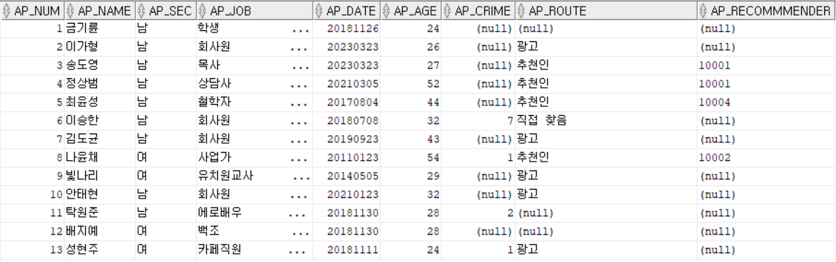
DB
신청자

Slide 27
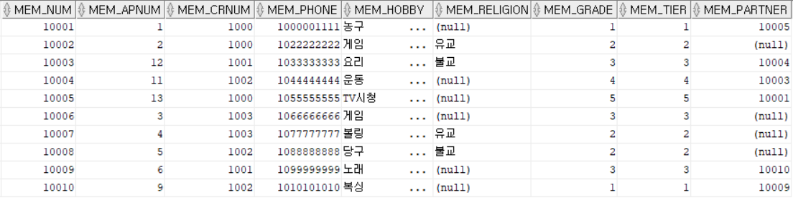
DB
식구

Slide 28
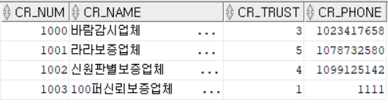
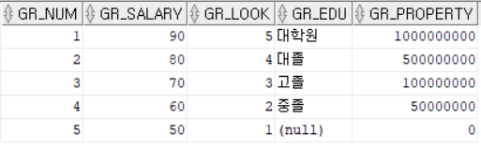
DB
보증업체
등급

Slide 29
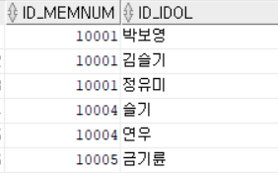
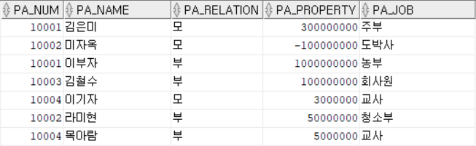
DB
이상형
부모

Slide 30
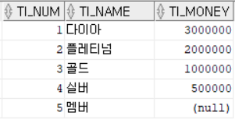
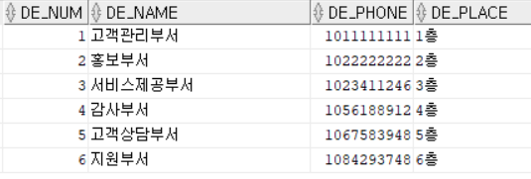
DB
티어
부서

Slide 31
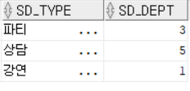
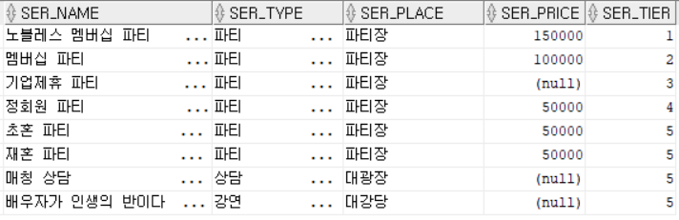
DB
서비스 부서
서비스

Slide 32
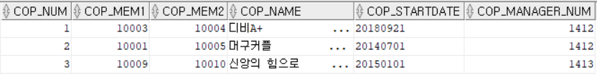
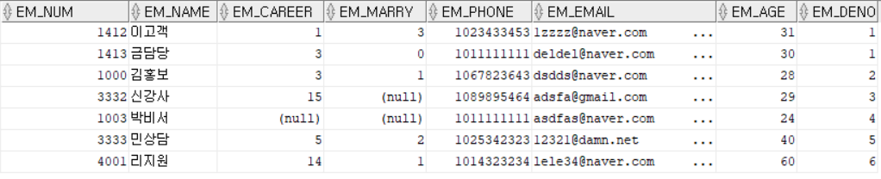
DB
커플
직원

Slide 33
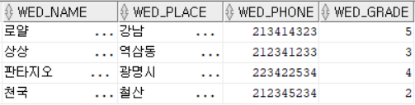
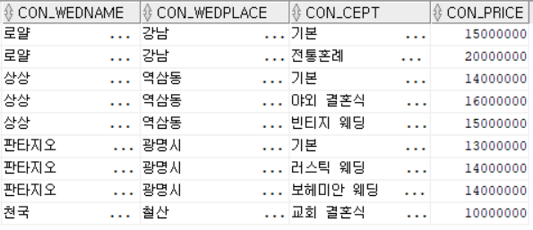
DB
웨딩업체
컨셉

Slide 34
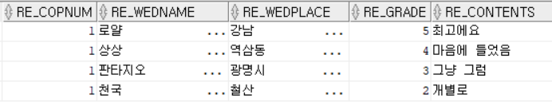
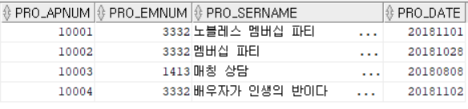
DB
리뷰
예약된 프로그램

Slide 35
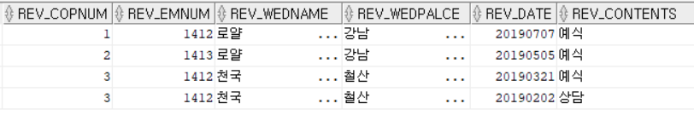
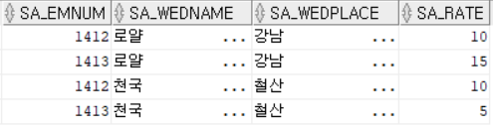
DB
웨딩업체 예약
직원과 업체에 따른 할인율

Slide 36
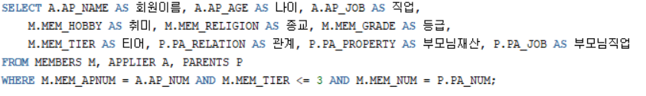
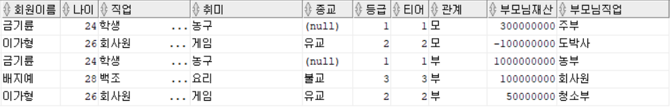
SQL
주선을 받기 위해 자신의 등급 이하의 회원정보를 조회할 수 있다.

Slide 37
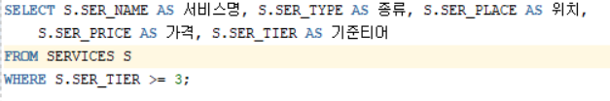
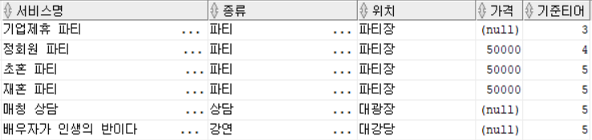
SQL
해당 티어에서 제공받을 수 있는 프로그램을 조회해 볼 수 있다.
(기준티어 3티어)

Slide 38
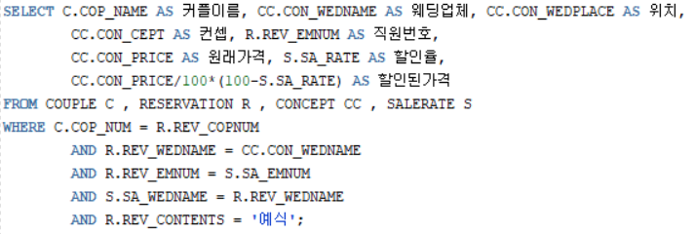
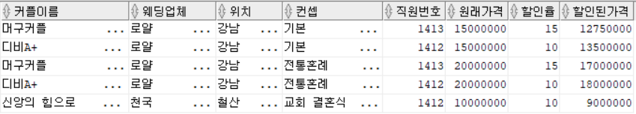
SQL
커플의 담당 직원을 통해 각 웨딩 업체별 할인율을 확인할 수 있다.

Slide 39
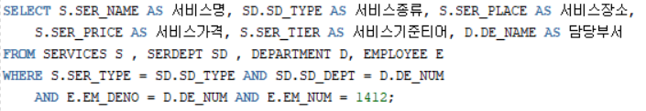
SQL
자신의 부서가 담당하고 있는 프로그램을 찾아볼 수 있다.
(기준 = 직원번호 1412)

Slide 40
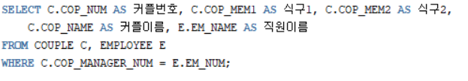
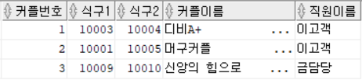
SQL
자신이 담당 중인 커플목록을 확인할 수 있다.

Slide 41
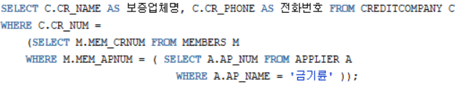
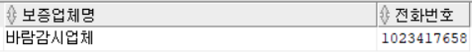
SQL
특정 회원의 보증 업체를 확인할 수 있다.

Slide 42
INDEX
식구
퍼포먼스를 향상시키기 위해서 사용빈도가 높은 두 애트리뷰트에 인덱스를 생성

Slide 43

감사합니다

